Slide 1
Media and government in Georgia
By Natia Sirabidze
Head of the Media and PR Department
Ajara Autonomous Republic Government

Slide 2
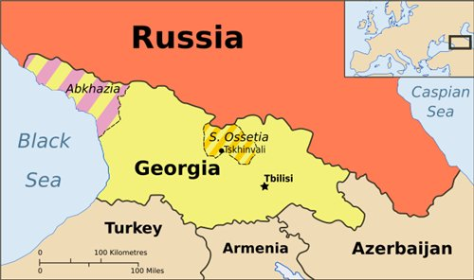
Georgia
Notes:
Borders with these countries

Slide 3

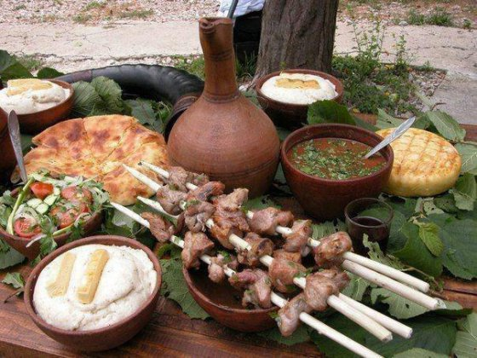
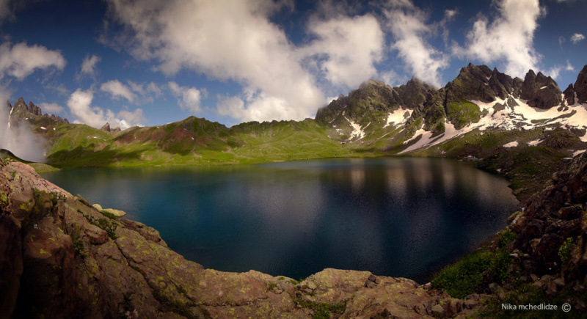
Georgia
Ancient country
Unique Alphabet from III BC
Cradle of wine
Diversity of food
Sea and Mountains
Notes:
All climates in this small area
Desert and swamp

Slide 4

Georgian media map
First Manuscript dates back to 6th century AD
Periodicals since 1918
180 media outlet:
69 print media
31 internet media
36 Radio
44 TV Station
One public TV station

Slide 5
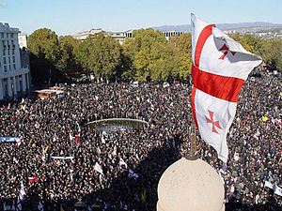
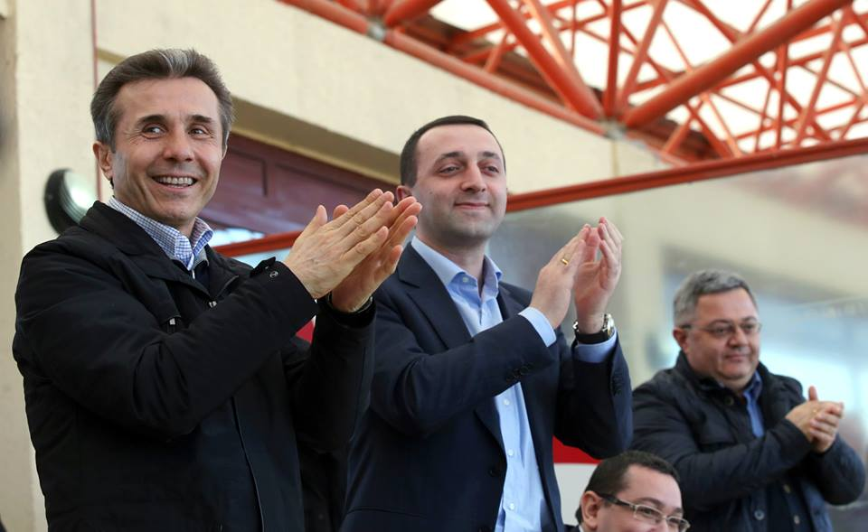
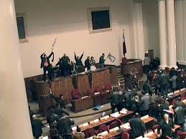
Media role in politics
2003 Rose Revolution
Elections 2012
Notes:
გასატარებლად.ვარდების რევოლუციის წინა პერიოდში ნაციონალური მოძრაობა წარმოადგენდაერთ-ერთ მნიშვნელოვან ძალას რომელმაც დაიწყო მედია საშუალებების გამოყენება საკუთარი ინტერესების გასატარებლად და საზოგადოებრივიაზრის მათი იდეების ირგვლივ ფორმირებისათვის,რამაც შემდგომში განაპირობა მათი წარმატებები. ვარდების რევოლუციის შემდეგნაციონალური მოძრაობა გახდა ის პარტია რომელმაც ხელში აიღო მედია საშუალებების კონტროლი რაც მას შემდგომი წლების განმავლობაშისაშუალებას აძლევდა საკუთარი სურვილებისამებრ ჩამოეყალიბებინა და ემართა საზოგადოებრივი აზრი.

Slide 6
Media and political parties
Around 40 active parties
Mostly political leaders are covered in media
Government gets coverage
Opposition gets coverage
ALL ARE DISPLEASED AND CRITISIZE MEDIA,
HENCE MEDIA DOES IT WORK!
Notes:
პარტიების კუთხით, საინტერესოა, რომ მას-მედისთან ურთიერთობით საქართველოში ძირითადად პარტიის ლიდერები არიან დაკავებული
მედიაში გაშუქების კუთხით
არის ის, რომ სახელისუფლებო ფუნქციების შესრულება, მედია რომელთაც აშუქებს, აღიქმება როგორც ამომრჩეველთა მოზიდვის დამატებით საშუალებად, რაც ოპოზიციურ ძალას არ გააჩნია (ლოგიკურია)
ოპოსიციონერები ამაზე ამბობენ რომ მმართველმა პარტიამ "ადმინისტრაციული რესურსი" გამოიყენა
Yvela ukmayofiloa, sesabamisad media karg saqmes aketebs!

Slide 7
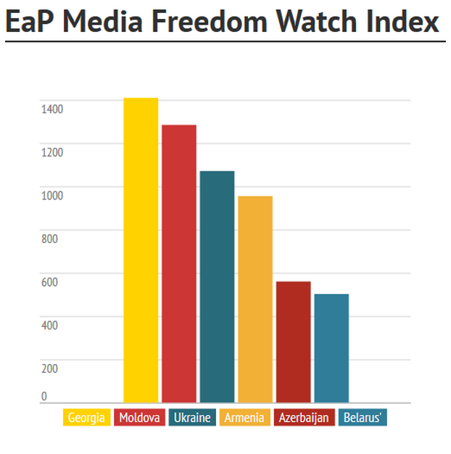
Georgian media 1st in freedom
Eastern
Partnership
Countries were
surveyed
Notes:
მედიის თავისუფლების ინდექსი გაზომა "ინტერნიუს უკრაინამ", აღმოსავლეთ პარტნირობის წევრ ქვეყნებში მომუშავე პარტნიორ ორგანიზაციებთან თანამშრომლობით. მედიის თავისუფლების ინდექსი გამოთვლილია ოთხი მასახიათებლის- პოლიტიკის, პრაქტიკის, სამაუწყებლო, ინტერნეტ და ახალი მედიის, დაჯამებით. კვლევისას მედიის 60 სპეციალისტი გამოიკით

Slide 8
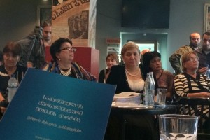
Media regulations
Constitution
Freedom of Information
Law on Broadcasting
Copyright
Law on Advertisement
Georgian Charter of Journalistic Ethics
Notes:
medea

Slide 9
Problems identified in media
Presumption of Innocence
Identifying underage respondents
Sharing positions of enforcement bodies
No ethical epithets
Superficial coverage
Notes:
People look through eyes of journalists
Agenda setting theory
უდანაშაულობის პრეზუმფციის დარღვევა, არასრულწლოვანი რესპოდენტების იდენტიფიცირება, ძალოვანი უწყებების პოზიციებისა და ვერსიების გაზიარება, არაეთიკური ეპითეტები, არაკვალიფიციურობა და ზედაპირულობა - ეს არის ის ძირითადი დასკვნები, რაც საქართველოში ადამიანის უფლებათა ცენტრის მონიტორებმა საზოგადოებრივი მაუწყებლის საინფორმაციო გადაცემისა და ბეჭდური მედიის კვლევისას გამოიტანეს.

Slide 10
Sources of revenue
Advertisements – uneven market
Sponsorship from local and international investors
Grants – mostly regional media
Obituaries – regional media
Law on free political advertisement
Notes:
ახალი ამბების ინდუსტრია ისევ შემთხვევით ფინანსურ
მხარდაჭერას ეყრდნობა– პოლიტიკოსი მფარველებისგან და სხვა არაკომერციული
წყაროებისგან”.

Slide 11
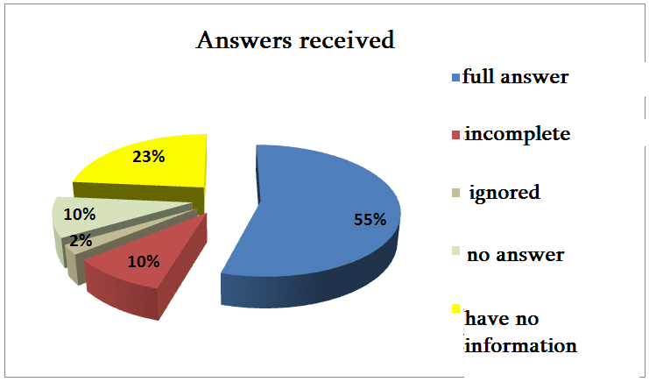
Sharing public information
2013-2014
Notes:
22013 წლის 1 ოქტომბრიდან 2014 წლის 1 მარტამდე პროექტის „საჯარო ინფორმაციის მონაცემთა ბაზა“ ფარგლებში, ინსტიტუტმა 29 ცენტრალურ საჯარო დაწესებულებას

Slide 12

Media education
25 universities around the country
17 Training centers

Slide 13

Becoming digital
By 2015
Set Top Boxes for vulnerable families
Some assistance to Media outlets
It will help to raise the coverage of regional media and increase the role of it in society
Notes:
ადგილობრივი მედიასაშუალებები ქალაქებსა და სოფლად დისკუსიების წარმართვის კუთხით მნიშვნელოვან ფუნქციას ასრულებენ. მათი მნიშვნელობა კიდევ უფრო იზრდება ადგილობრივი თვითმმართველობის რეფორმის ფონზე, რომლის შედეგადაც ივნისში დაგეგმილ ადგილობრივი თვითმმართველობის არჩევნებზე, 12 ქალაქში მერის პირდაპირი არჩევის წესი ამოქმედდება.

Slide 14
Thank you for your Attention!

